Slide 1
室内图像的家具多标签标注与箱体重建算法研究
1541447 马天瑶
指导老师：贾金原 教授
粱爽 副教授

Slide 2
目录
选题依据和背景情况
理论意义和应用价值
研究内容和工作范围
关键技术难点
技术路线
预期成果
创新性

Slide 3
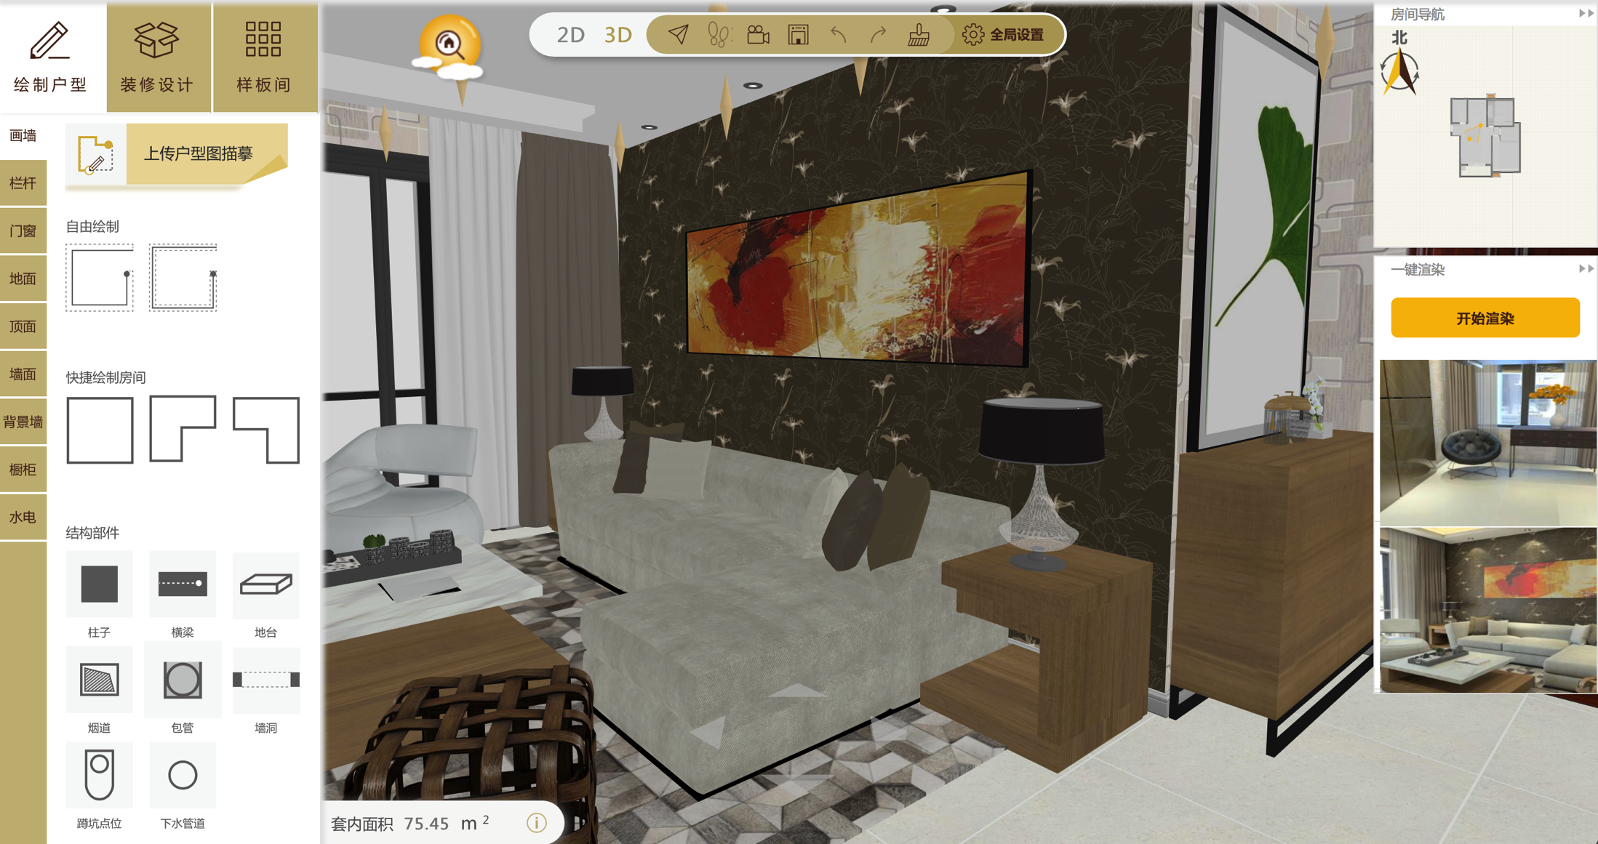
选题依据
3D家居环境+3D家具模型的DIY设计（虚-虚融合）

Slide 4
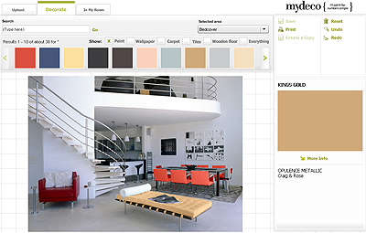
选题依据
2D家居图像+2D家具图像的DIY设计（实-实融合）

Slide 5
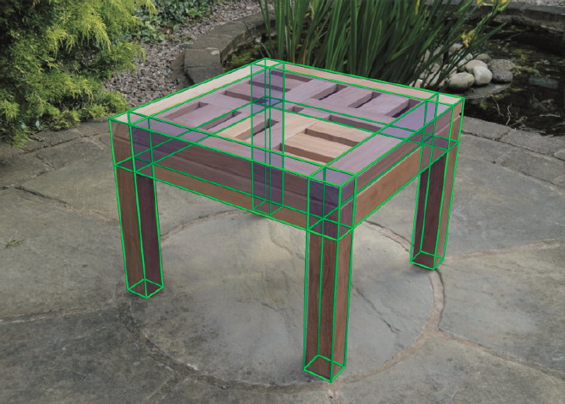
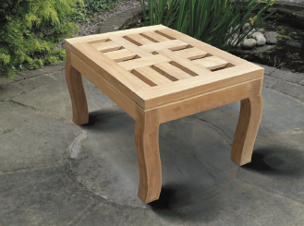
选题依据——实验室的研究
2D家居图像+3D家具模型的DIY设计（虚-实融合）

Slide 6
选题依据
家居DIY技术性能对比
家居DIY采用的技术方式 | 场景的真实感 | 过程的复杂性 | 操作的灵活性 | 交互的易用性
3D+3D | 低 | 高 | 高 | 高
2D+2D | 高 | 低 | 低 | 低
2D+3D | 高 | 低 | 高 | 高

Slide 7
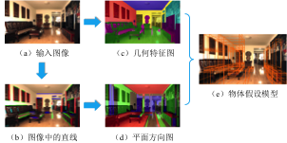
背景情况——箱体重建

Slide 8
背景情况——特征提取
早期
尺度不变特征变换（SIFT）
方向梯度直方图（HOG）
2006年
深度学习：具有更强大的特征学习和特征表达能力
在语音识别、图像识别和自然语言处理等研究领域获得了突破性的进展
在人脸识别、行人检测和自动驾驶等应用领域取得了显著的成果
将运用在家居智能交互中

Slide 9
理论意义
本课题涉及到了图像标注、图像分割、物体的近似三维重建等方面，结合了计算机视觉、自然语言处理和计算机图形学等领域的研究内容，因此具有较高的科学研究价值。

Slide 10
应用价值
本课题着力于获取丰富、准确的图像信息，提出一个基于深度学习（CNN、RNN）的方法，对室内图像中的家具进行多标签标注，并且进行图像分割来实现家具的箱体重建。
该方法能获取到更为详细的属性信息，为家居自动布局提供了丰富的案例。同时，该方法完全摆脱了通过用户手动标注物体去进行建模，生成的家具箱体模型更为精确、不杂乱。进而降低家居虚拟展示过程的复杂性，并提高虚拟展示的内容丰富性和精确性，为家居智能交互作了很好的铺垫。

Slide 11
研究内容
带有分割的数据集
带有标注的数据集
训练深度学习网络
训练图像分割网络
训练图像标注网络
总体架构图
室内图像处理
图像多标签标注
图像分割
室内图像
灭点检测
家具箱体重建
坐标转换

Slide 12
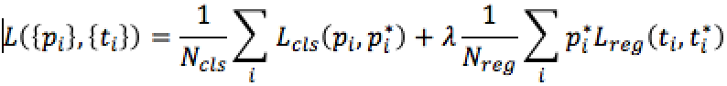
工作范围
训练基于Faster R-CNN模型的图像标注和图像分割网络模型
Faster R-CNN
生成图像的region proposal
损失函数可定义为：

Slide 13
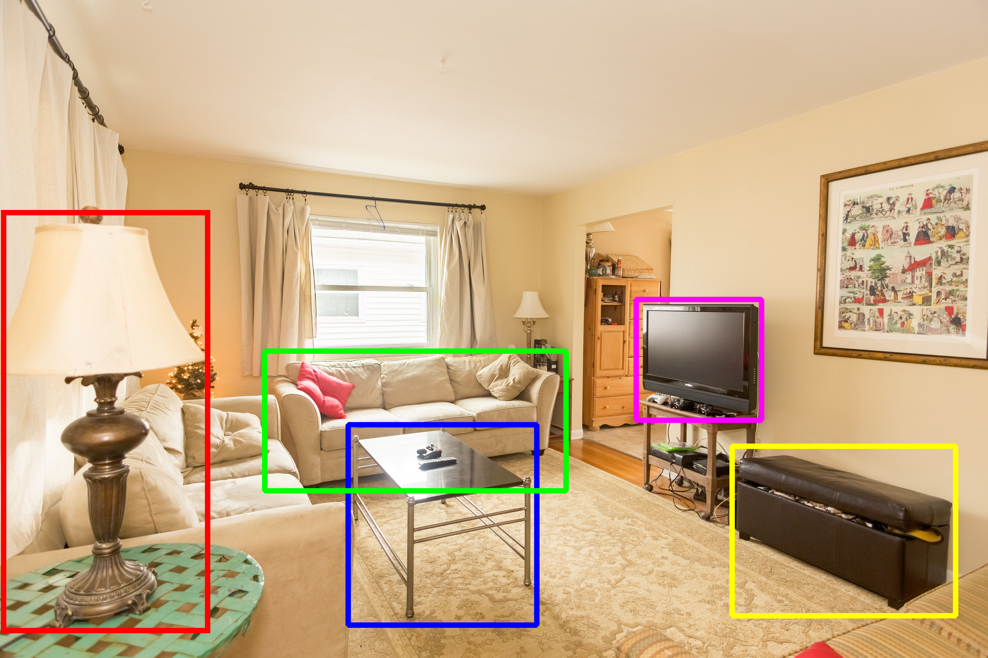
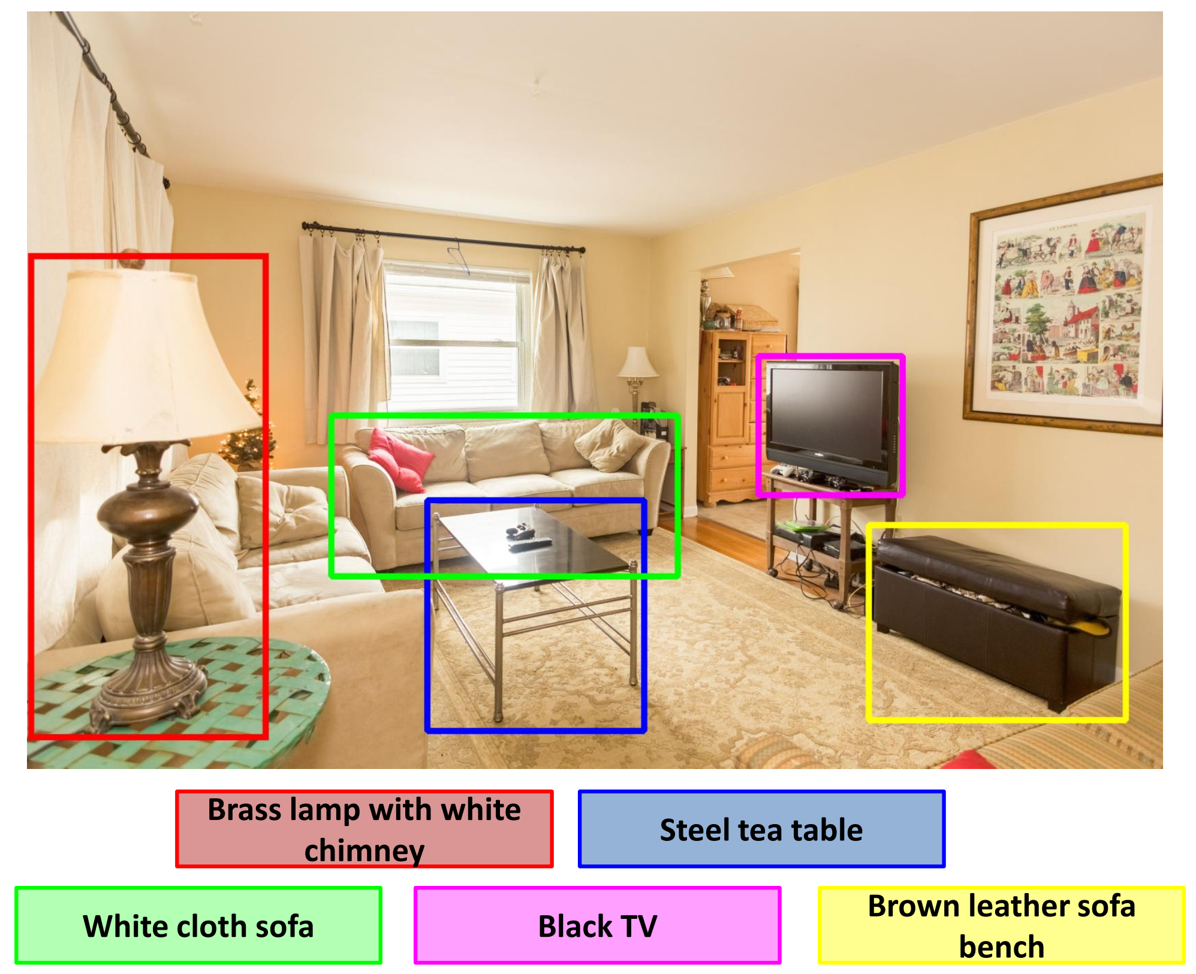
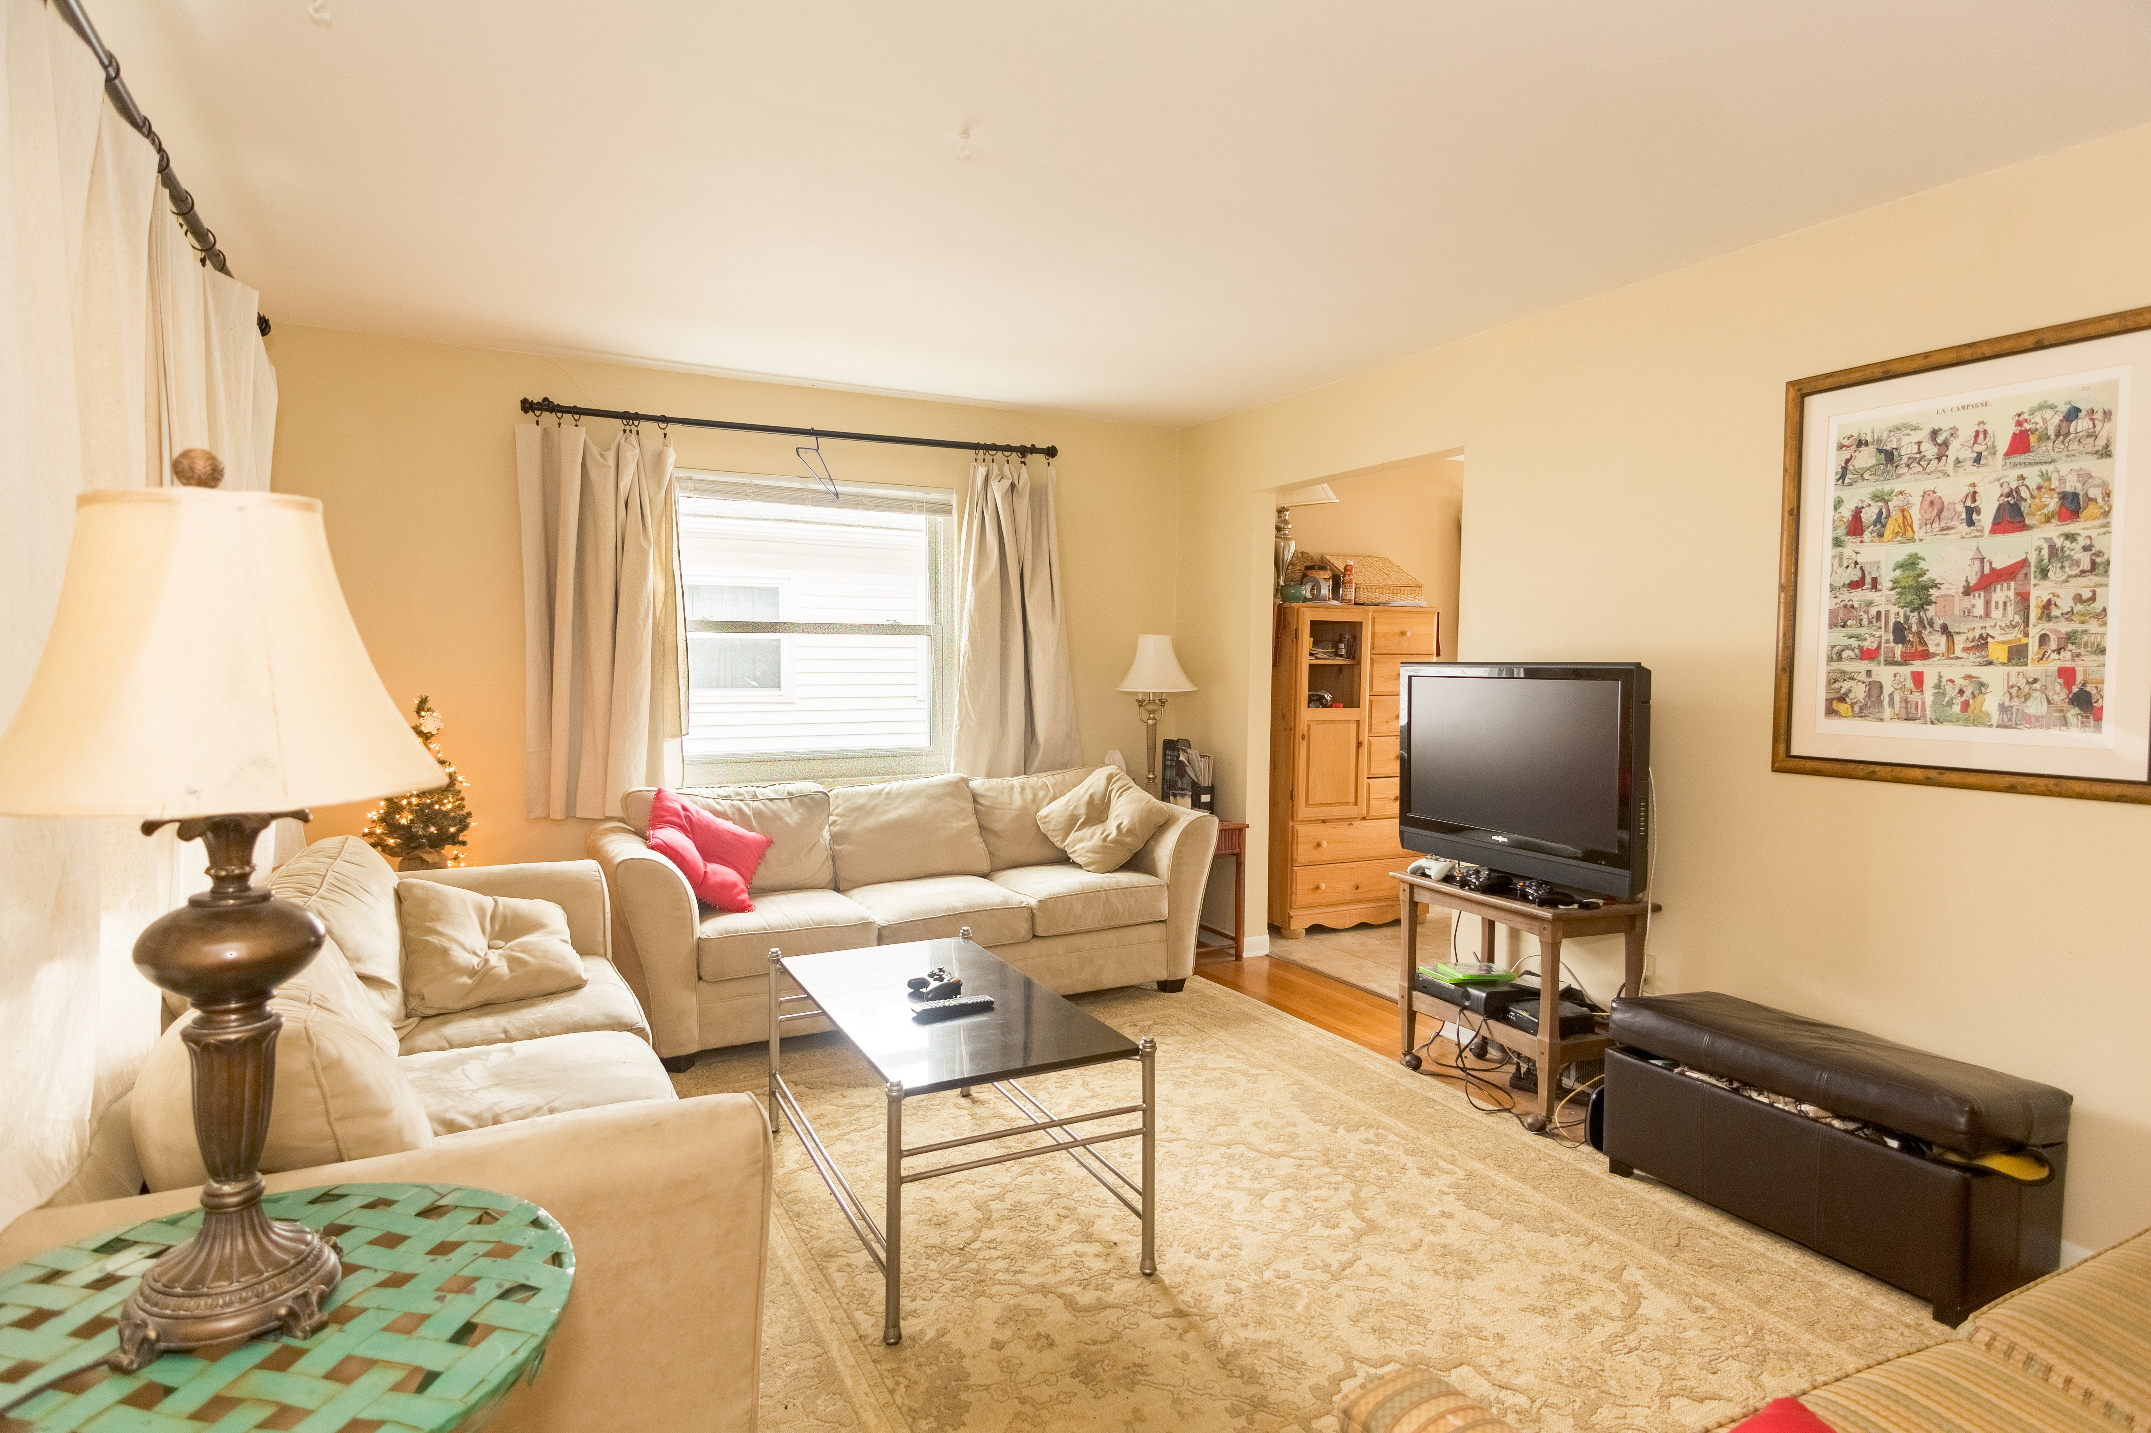
工作范围
家居图像标注网络：用于对图像中的物体进行带有多标签的物体分类。
proposals (RoIs)
RPN
GRU
FC
Conv
RoI warping,
pooling
for each RoI
feature maps

Slide 14
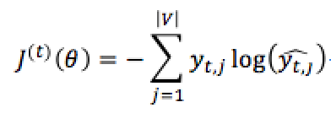
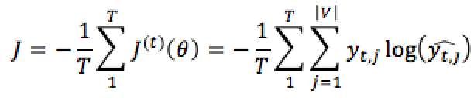
工作范围
RNN的损失函数通常被定义为交叉熵（cross entropy）。t时刻的损失函数计算如下：
对于大小为T的文本，其损失函数定义如下：

Slide 15
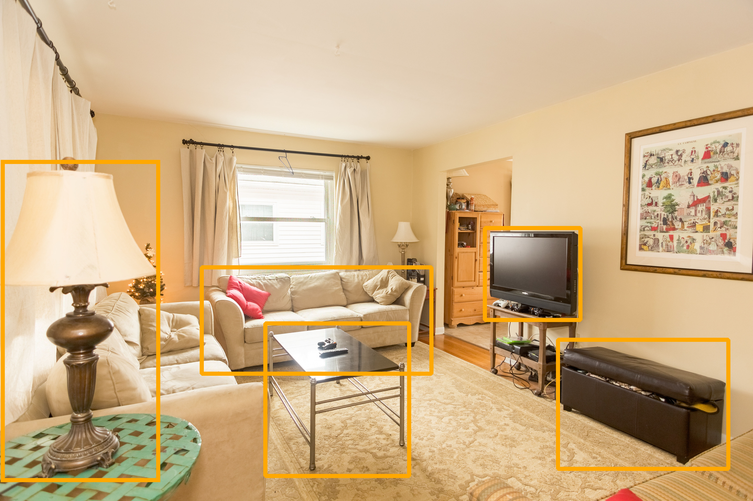
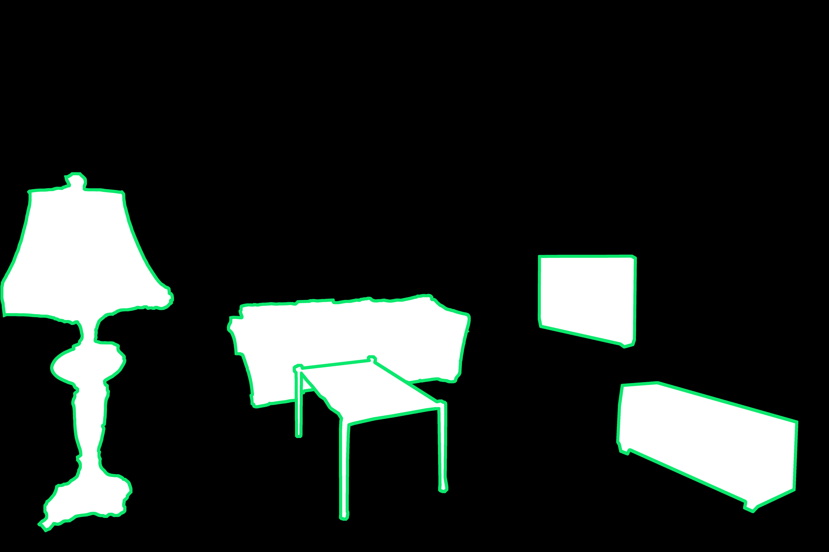
工作范围
家居图像分割网络：用于对图像中的物体进行像素级的物体定位。
proposals (RoIs)
RPN
FC
Conv
RoI warping,
pooling
for each RoI
feature maps

Slide 16
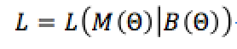
工作范围
在回归训练时，其损失函数定义如下：

Slide 17
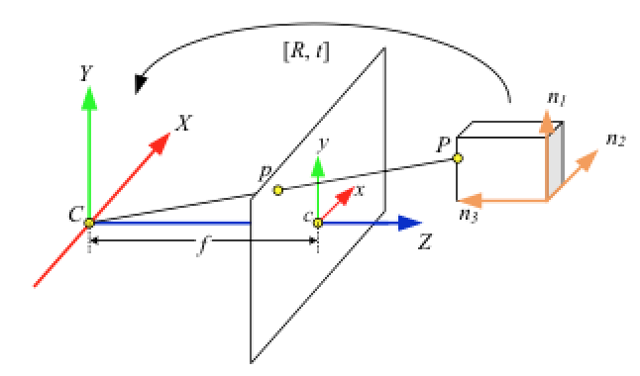
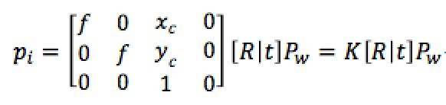
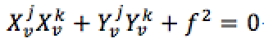
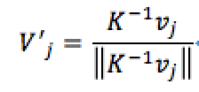
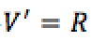
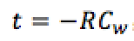
工作范围
基于灭点的物体三维箱体重建
由针孔模型可知三维空间坐标到图像坐标的变换定义如下：
标定矩阵K的定义：
旋转矩阵R的定义：
平移向量t的定义：

Slide 18
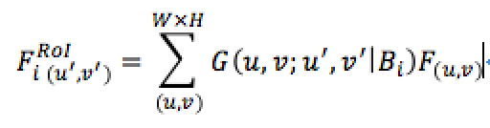
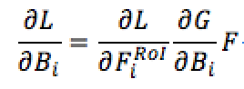
关键技术难点
图像标注和图像分割网络的end-to-end学习
RoI pooling层：提取出固定维度的特征表示
RoI warping层：使得梯度可以反向传播到bounding box的坐标上
于是，根据链式法则，bounding box的参数导数计算如下：

Slide 19
关键技术难点
权重和偏置的初始化
权重的初始化
本课题将采用随机数初始化结合使用1/sqrt(n)校准方差的方式进行权重的初始化。其实现方法为：
偏置的初始化
本课题选择将偏置初始化为0

Slide 20
关键技术难点
超参数调优
在调试超参数训练神经网络得到最优模型时，用仆程序持续地随机设置参数并进行最优化，另外用一个主程序启动或者结束计算集群中的仆程序。
选择在对数尺度上进行超参数搜索。例如，超参数学习率被设置为learning_rate =10**uniform(-6, 1)，对于正则化强度，可以采用同样的策略。但是，有一些超参数还是需要在原始尺度上进行搜索。例如，超参数随机失活被设置为dropout=uniform(0,1)。
在进行超参数搜索时，采取从粗到细的分阶段搜索。

Slide 21
技术路线
网络模型训练
模型搭建
室内图像
选择深度学习框架
定义超参数
设置层的排列
定义损失函数
物体标注
箱体重建
参数初始化
定义优化方式
已训练的图像标注网络
图像标注
带有标注的数据集
图像分割
模型检查
已训练的图像分割网络
灭点检测
带有分割的数据集
梯度检查
合理性检查
坐标转换
模型跟踪
家具多标签标注
家具箱体重建
超参数调优

Slide 22
预期成果
针对室内家居图像，实现家具的多标签标注

Slide 23
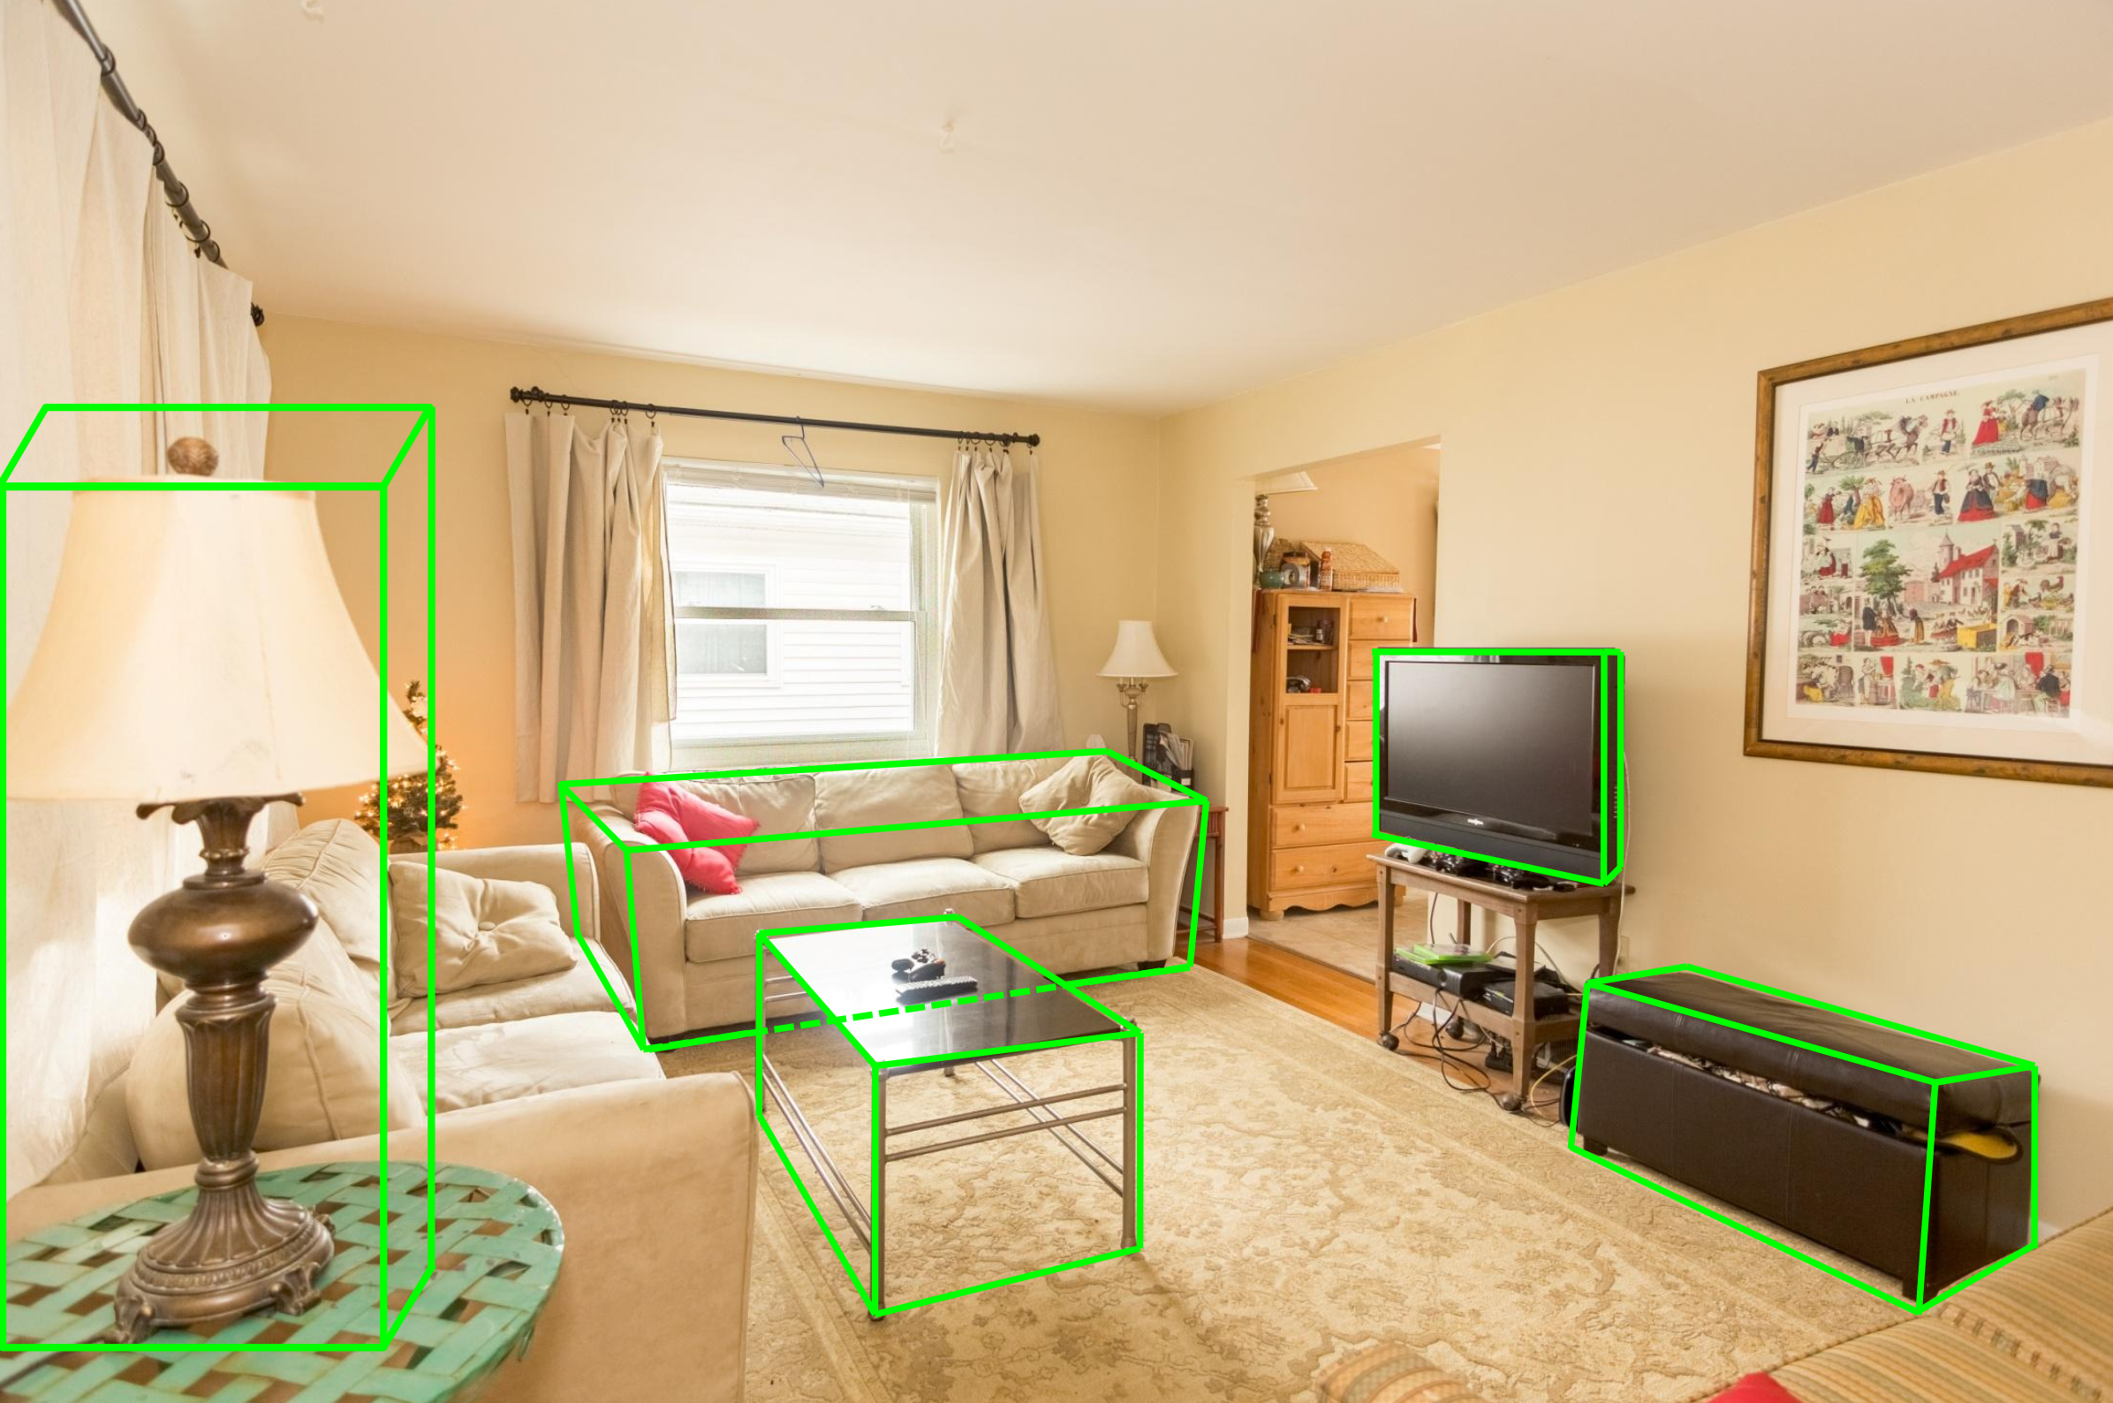
预期成果
针对室内家居图像，对家具进行箱体重建

Slide 24
预期成果
整理研究成果，发表1-2篇高水平论文
申请一项专利。

Slide 25
创新点
将深度学习运用到室内家居系统中，一定程度上优化了家居DIY算法在家具识别上的准确度。
在RNN的选择上，使用更为简单的GRU去代替目前主流但是较为复杂的LSTM。

Slide 26
Thank You!

